Slide 1
ATELIER CREATIVI
Progetto di robotica educativa scuola dell’infanzia statale» R. Franzi»/ a.s. 2017/18
Docente: Algeri Simonetta
Destinatari: bambini di 5 anni delle sez. D e B
Periodo: maggio 2018

Slide 2
La partecipazione e relativa vincita del bando PON per la realizzazione di atelier creativi all’interno del nostro istituto comprensivo, ha permesso l’acquisto di kit dedicati alla robotica educativa.
In particolare per la scuola dell’infanzia sono stati acquistati dei simpatici robot chiamati Blue-Bot, a forma di ape che sono in grado, proprio come il robot Doc, di memorizzare una serie di comandi base.
Oltre ai Blue-Bot sono state acquistati anche tappeti raffiguranti percorsi vari(dai numeri, alle forme, all’ambiente fattoria e città…) dove poter giocare sul pavimento e far muovere sopra di essi i nuovi robottini.
Inoltre l’animatrice digitale del nostro istituto, durante il corso di formazione tenutosi a novembre 2017, ha proposto a noi insegnanti della scuola dell’infanzia statale di organizzare una giornata a fine anno scolastico, nella quale i nostri bimbi, debitamente addestrati, propongono nell’aula degli “Atelier creativi”, che verrà allestita presso la scuola primaria di Alzano Capoluogo, attività di tutoraggio a loro coetanei provenienti dalla scuola dell’infanzia parificata “Carsana”.
Così ho deciso di accettare la proposta e preparare i miei alunni a questa giornata particolare, definita nella mattinata di lunedì 21 maggio 2018.

Slide 3
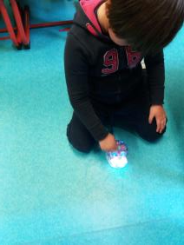
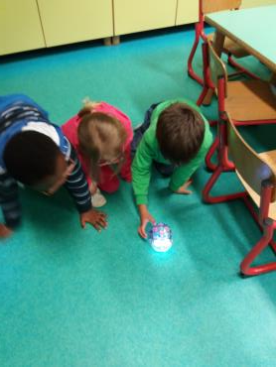
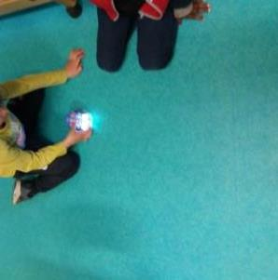
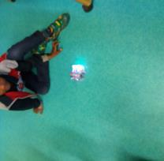
Conosciamo i blue-bot

Slide 4
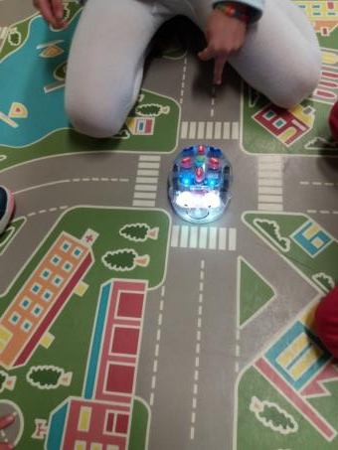
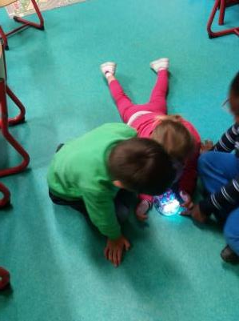

Slide 5
Con le insegnanti Paganessi e Bonassi, impegnate con me nella gestione della prima parte di questa mattinata, abbiamo definito di mostrare sinteticamente come si è svolta l’attività di coding durante il presente anno scolastico, partendo dall’utilizzo dei nostri tappeti”magici” per raccontare la “Filastrocca del vento” e cantare la canzoncina “Un palloncino blu”.
I nostri bambini hanno spiegato e poi mostrato come si costruisce un percorso all’interno di un reticolo, con l’ausilio delle frecce direzionali che rappresentano il vero e proprio codice di programmazione, l’algoritmo.
Nella seconda parte dell’attività di tutoraggio invece hanno giocato utilizzando i robottini Blue-Bot : sui vari tappeti hanno strutturato un percorso da definire, con l’utilizzo delle carte delle frecce direzionali, programmando lo strumento tecnologico e digitandone correttamente i comandi.

Slide 6
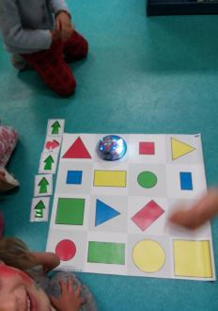
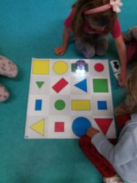
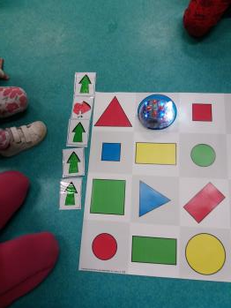
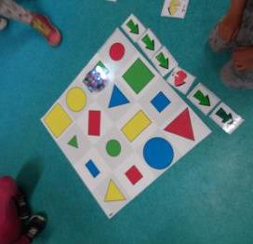
Alleniamoci a giocare con i blue-bot sul tappeto…delle forme

Slide 7
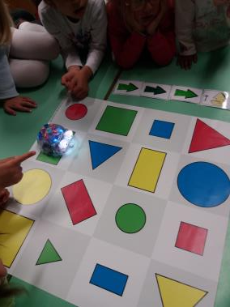
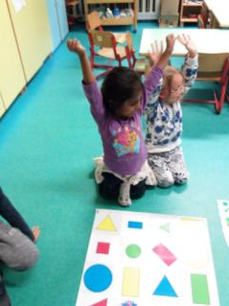
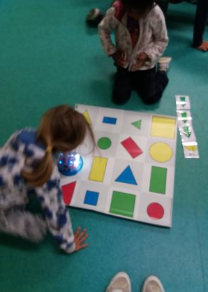
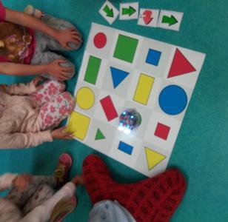

Slide 8
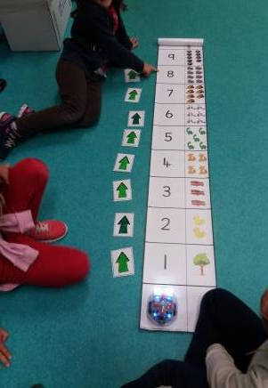
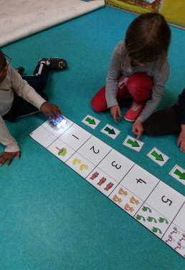
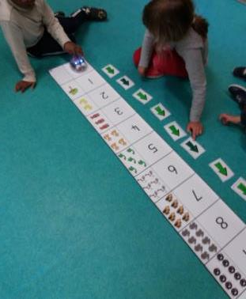
Sul tappeto dei numeri

Slide 9
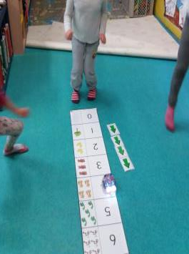
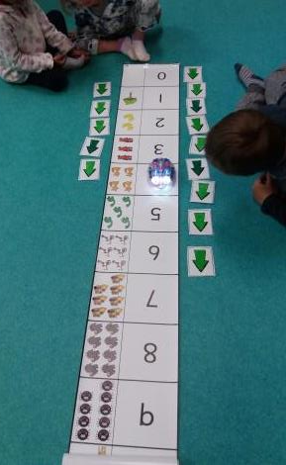
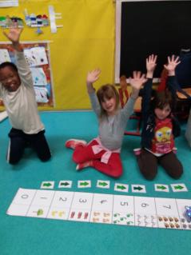
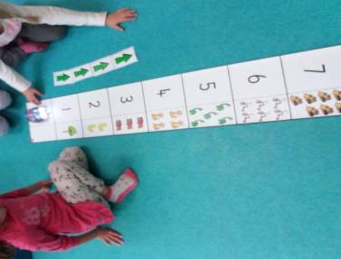

Slide 10
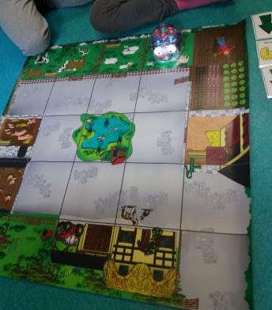
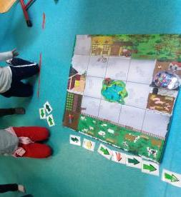
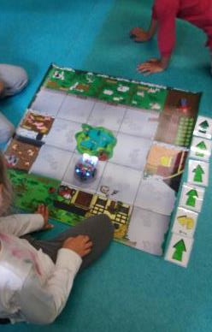
Ed anche su quello della fattoria

Slide 11
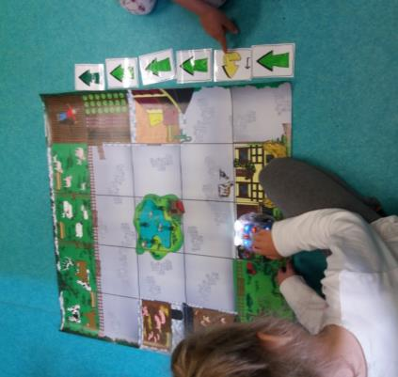
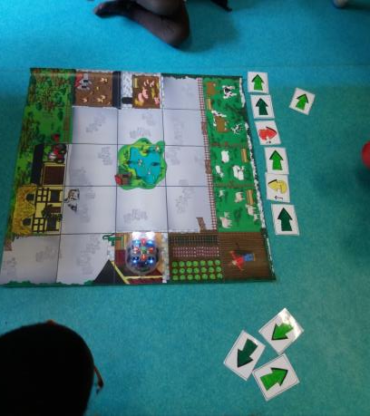

Slide 12
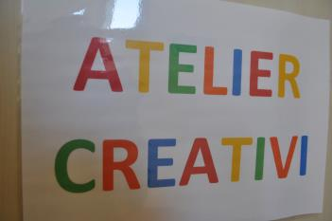
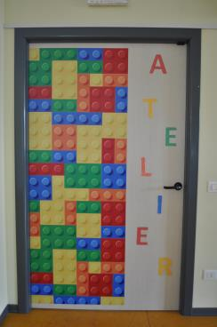
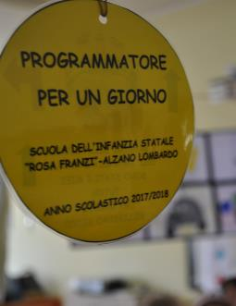
Finalmente ci siamo! Giorno 21 maggio 2018 ore 9.30 aula «Atelier Creativi» PROGRAMMATORE PER UN GIORNO

Slide 13
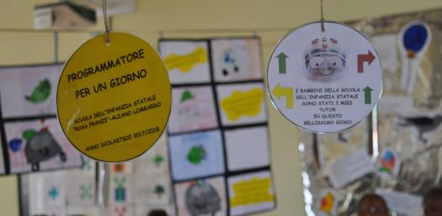
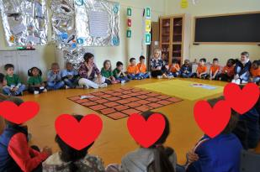
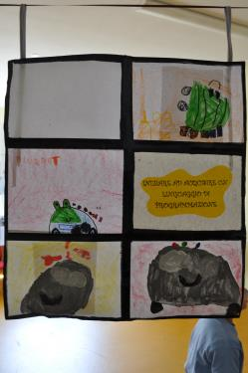
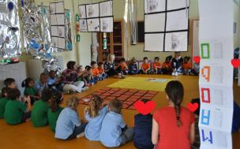
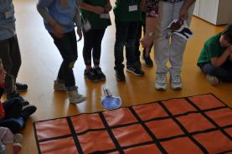

Slide 14
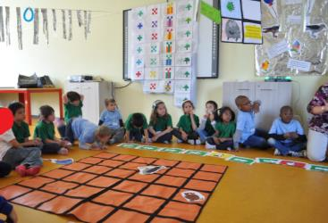
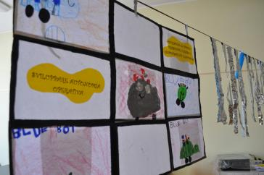
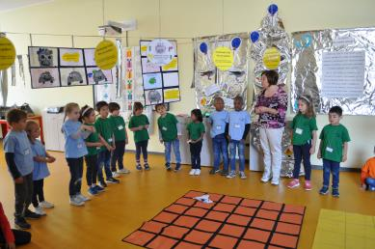
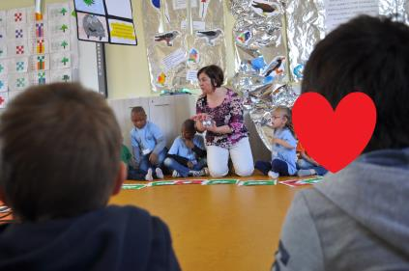

Slide 15
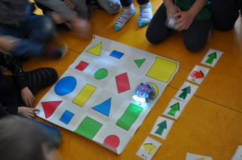
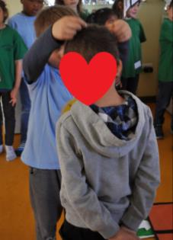
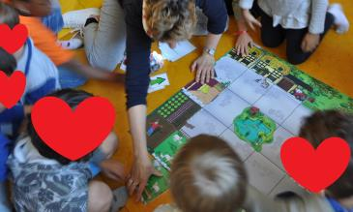
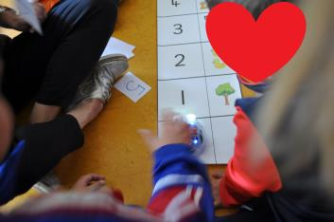

Slide 16
Quest’ultima esperienza è stata molto eccitante e coinvolgente per i bambini che hanno dimostrato di aver pienamente interiorizzato quanto proposto in un diversi mesi di lavoro durante questo progetto dedicato alla robotica educativa. Anche per me insegnante è stato molto emozionante vedere l’empatia che si è creata tra loro e la capacità di tradurre gli obiettivi acquisiti in competenze, con grande spirito di collaborazione, interazione positiva, abilità ed entusiasmo nel sentirsi: ” MAESTRI DI CODING PER UN GIORNO”.

